Slide 1
Consideraţii privind evoluţia fondurilor de pensii private Pilon II
Priorităţile APAPR
15 iunie 2022
Notes:
1
1
1
1
1
1

Slide 2
Un scurt bilanţ la zi

Slide 3
Pilonul II a realizat performanţe remarcabile în pofida câtorva episoade de volatilitate
20 mai 2008 – 31 mai 2022, 14 ani de funcţionare
7,8 milioane români contribuie la 7 fonduri de pensii Pilon II
contribuţii brute virate în sistem = 72,5 miliarde lei
plăţi deja realizate de fonduri = cca. 850 milioane lei
active nete administrate în prezent = 88 miliarde lei
câştig net generat de Pilonul II pentru români = 16,3 miliarde lei (net de toate comisioanele percepute)
adică un randament mediu anual de 7,3% timp de 14 ani
Sursa: ASF, administratori, calcule APAPR

Slide 4
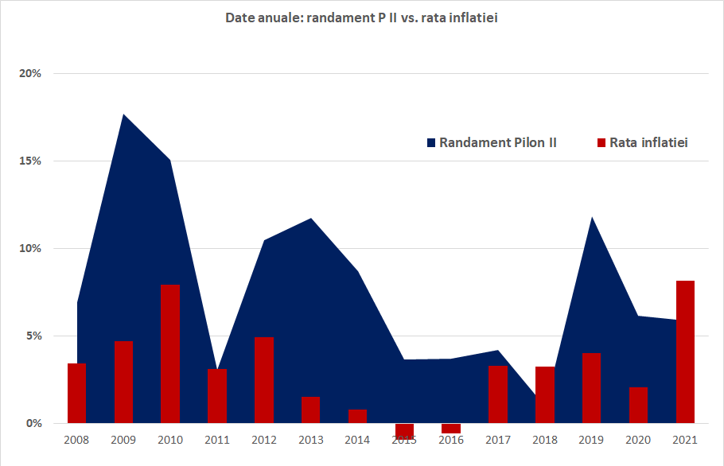
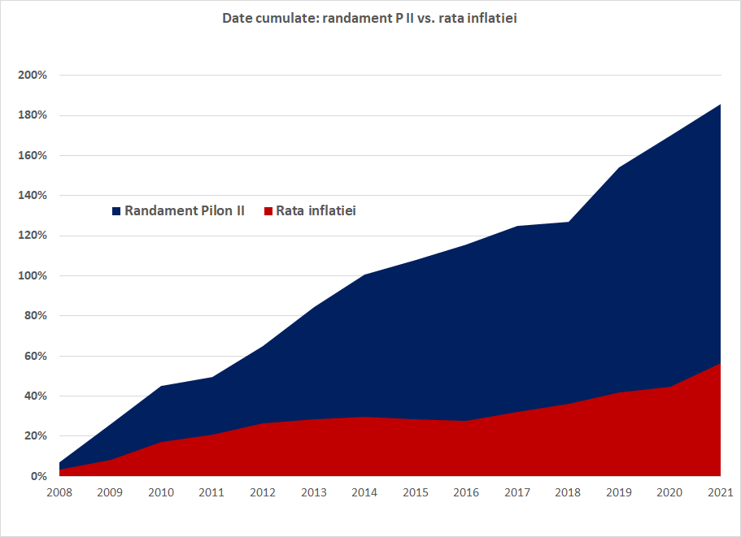
În perioada 2008-2021, performanţa Pilonului II a depăşit substanţial inflaţia cumulată din această perioadă
Surse: ASF, INSSE, APAPR
Notes:
4
4
4
4
4
4

Slide 5
De ce scade valoarea activelor?

Slide 6
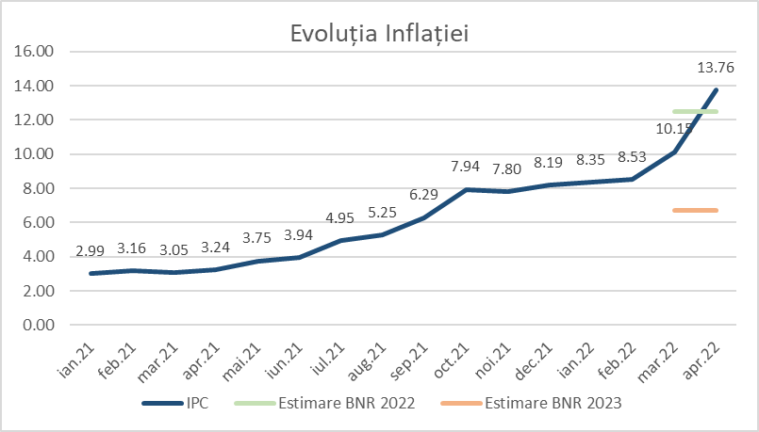
De la începutul lui 2021, inflaţia a crescut cu un multiplu de 4
Sursa: INSSE
Notes:
6
6
6
6
6
6

Slide 7
Inflaţia mai mare i-a făcut pe investitori să solicite randamente mai mari pentru titlurile de stat
Randament
Preţ
Pentru a obţine randamente mai mari investitorii plătesc preţuri mai mici.

Slide 8
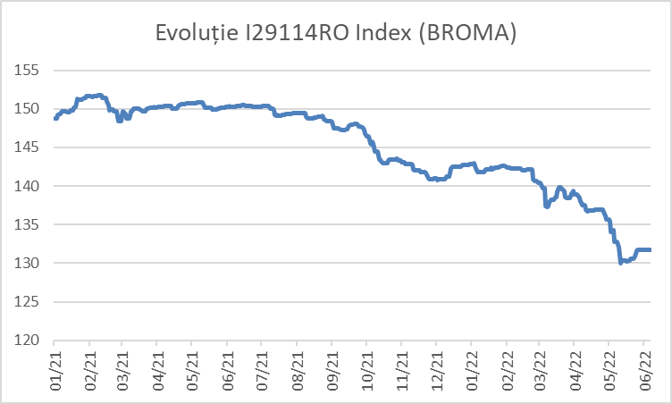
Indicele preţului obligaţiunilor româneşti a cunoscut o scădere continuă începând cu iunie 2021
Calculat in 3.06.2022, sursa: Bloomberg
Notes:
8
8
8
8
8
8

Slide 9
În 2022, bursa românească a fost mult mai stabilă decât cele externe
Calculat in 3.06.2022, sursa: Bloomberg
Notes:
9
9
9
9
9
9

Slide 10
Evoluţia titlurilor de stat a avut un impact determinant asupra evoluţiei fondurilor de pensii private, având ponderea cea mai mare în portofolii
Situatia la 30.04.2022, sursa: ASF
Notes:
10
10
10
10
10
10

Slide 11
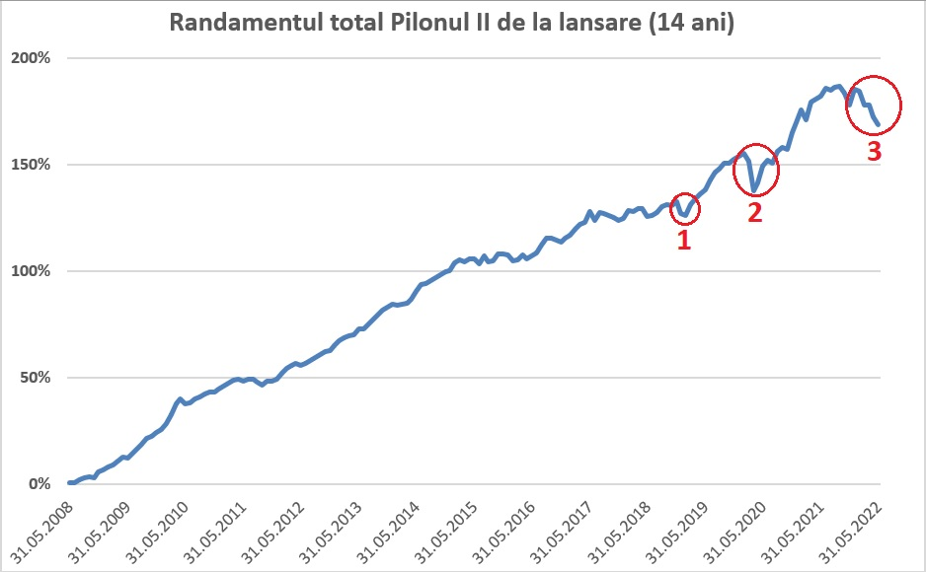
Episodul actual de volatilitate nu este o premieră
1. Criza OUG 114/2018. P II -3% în 2 luni;
Randament 2018: 1%. Randament 2019: 11,8%
2. Debut pandemie. P II -7% în T1 2020;
Randament 2020: +6,2% (recuperare 13% în 9 luni)
3. Război în Ucraina, inflaţie globală.
P II -5,9% în 5 luni 2022
Surse: ASF, APAPR
Notes:
11
11
11
11
11
11

Slide 12
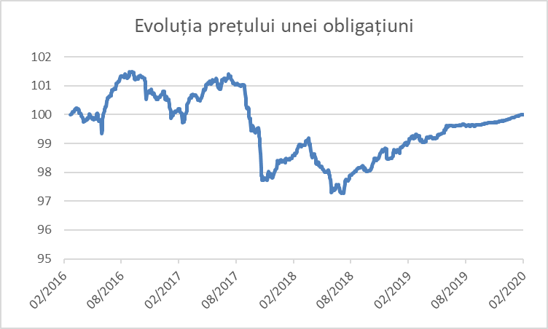
Scăderea preţului titlurilor de stat este temporară, urmând să se întoarcă inevitabil la par

Slide 13
Investiţia în
International Investment Bank şi
Black Sea Trade and Development Bank

Slide 14
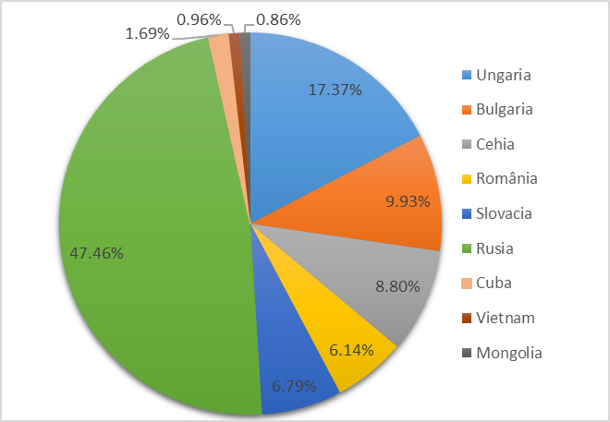
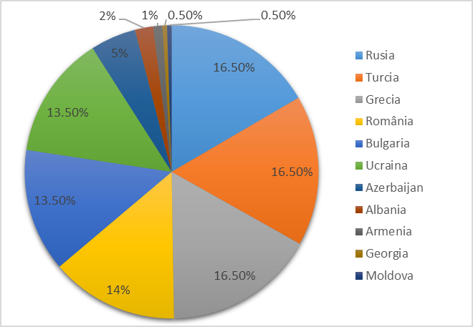
International Investment Bank (IIB) şi Black Sea Trade and Development Bank (BSTDB) au o structură de acţionariat diversificată în care niciun acţionar nu deţine o majoritate absolută
Structura acţionariatului IIB, la 31.12.2021
Structura acţionariatului BSTDB, la 30.06.2021

Slide 15
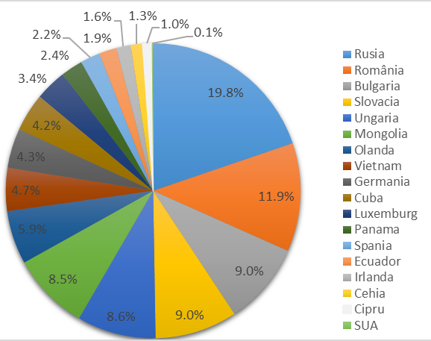
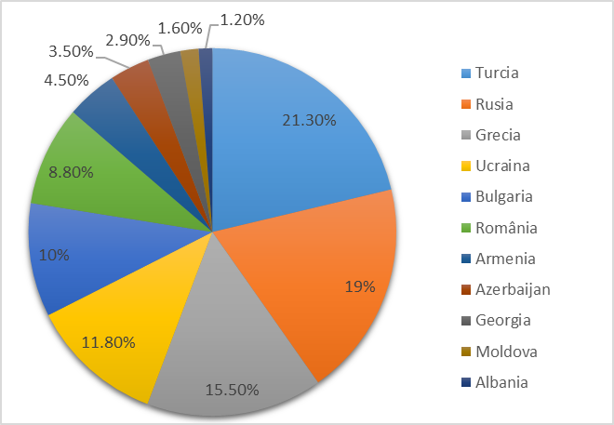
Portofoliul de credite este diversificat între un număr ridicat de ţări
Structura portofoliului de credite al IIB, la 31.12.2021
Structura portofoliului de credite al BSTDB, la 30.06.2021

Slide 16
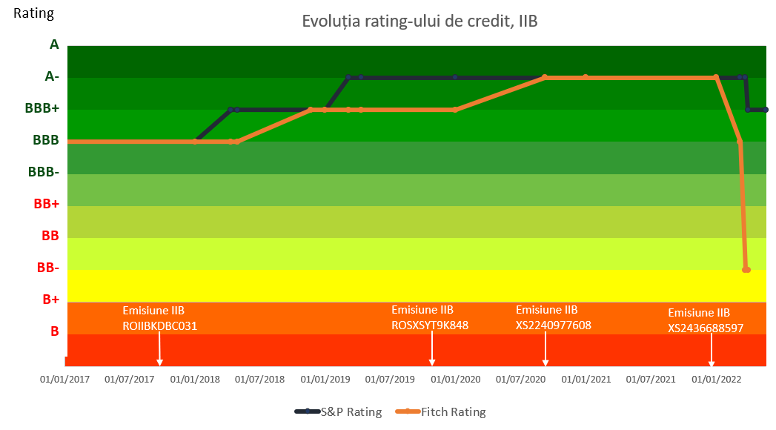
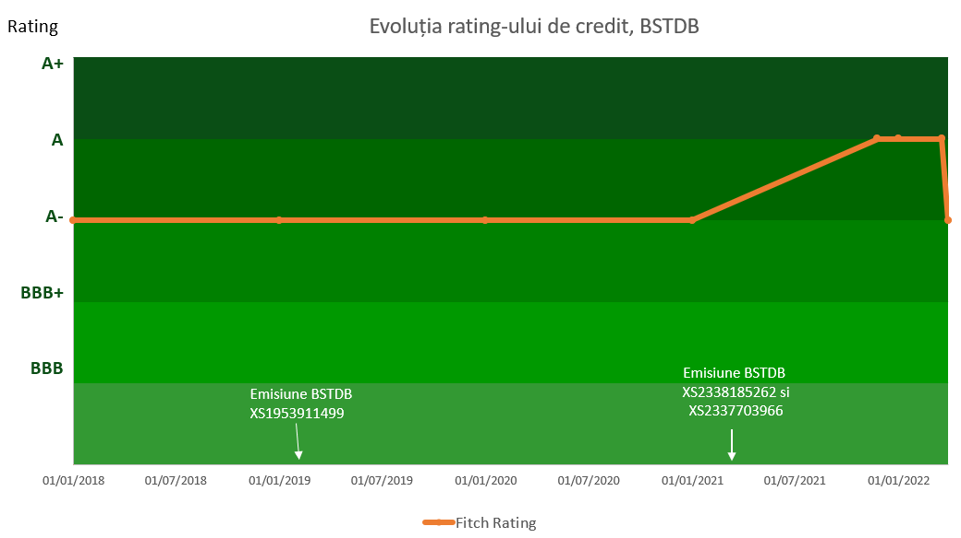
Plasamentele în IIB s-au făcut plecând de la rating-ul ei excelent pe care şi l-a menţinut până la anunţul retragerii acţionarilor

Slide 17
Prioritar pentru noi este interesul participanţilor, singurii care sunt de fapt în pericol de a fi sancţionaţi
Niciuna dintre bănci (sau persoane din conducerea acestora) nu se află pe vreo listă de sancţiuni.
Vânzarea în pierdere a obligaţiunilor va penaliza doar participanţii.
Rating-urile actuale nu impun o vânzare forţată.
Doar un rating de junk ar obliga fondurile de pensii să vândă în maxim 360 de zile.
Reducere naturală a expunerii prin maturităţi în toamna lui 2022 şi primavara lui 2023.

Slide 18
Priorităţi legislative din perspectiva APAPR

Slide 19
Majorarea deductibilităţii fiscale pentru Pilonul 3 (P III)
Raportată la salariul mediu pe economie, limita de deductibilitate a ajuns la 1/3 din valoarea iniţială.

Slide 20
Stabilirea limitelor de deductibilitate fiscală pentru contribuţiile la pensiile ocupaţionale (P IV)
Fără stabilirea unor limite de deductibilitate, Pilonul IV riscă să rămână un proiect neterminat.

Slide 21
Digitalizarea actualizării datelor personale
Îmbunătăţirea calităţii comunicării cu participanţii prin conectarea la baza de date a Evidenţei populaţiei şi actualizarea în timp real a datelor de contact.

Slide 22
Actualizarea normei de investiţii
Având în vedere ritmul scăzut al marilor listări este nevoie de promovarea de canale alternative de finanţare a economiei româneşti.

Slide 23
Elaborarea legii plăţii pensiilor private
Legea plăţii pensiilor private trebuie pregatită printr-o discutie multi-instituţională.

Slide 24
Mulţumesc pentru atenţie!
15 iunie 2022
Notes:
24
24
24
24
24
24

